Slide 1
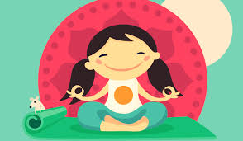
Comencemos este día con energía
Equipo de Convivencia Escolar

Slide 2
Veamos el siguiente video que nos ayudará a comenzar este día con energía.
Pincha aquí
Pincha aquí

Slide 3
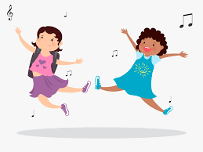
¿ Les gustó la actividad?

